Slide 1
Subventions pour l’amélioration de la qualité de l’apprentissage et de la garde de la petite enfance
Objectif, admissibilité, mise en œuvre et présentation de rapports
WEBINAIRE – Pour les directeurs et les conseils d’administration de garderie et les fournisseurs de services de garde à domicile
Division de l’apprentissage et de la garde de la petite enfance
Ministère de l’Éducation et de l’Apprentissage de la petite enfance
Le mardi 28 février 2023

Slide 2
Ordre du jour
Aperçu des subventions pour l’amélioration de la qualité
Résumé des volets de financement
Admissibilité, acceptation et versement des fonds
Présentation de rapports
Foire aux questions

Slide 3
Subventions pour l’amélioration de la qualité
Objectif
Les subventions pour l’amélioration de la qualité offrent aux fournisseurs de services d’apprentissage et de garde de la petite enfance du Manitoba la souplesse pour choisir d’appliquer le financement selon ce qui est le plus nécessaire, afin de mieux se préparer à créer un système solide et adapté pour l’avenir.
Les investissements ciblés comprennent le soutien à l’infrastructure, aux programmes et à la main-d’œuvre, dans le but d’augmenter la qualité des services de garde de la petite enfance.

Slide 4
Subventions pour l’amélioration de la qualité
Aperçu
Subventions ponctuelles; quatre volets d’admissibilité au financement.
Pour les garderies sans but lucratif autorisées et les fournisseurs de services de garde à domicile autorisés.
À l’appui des principes de qualité, d’inclusivité et de durabilité.
Financement de 60 millions de dollars fourni par le Canada et le Manitoba
  45,9 millions de dollars, dans le cadre de l’Accord entre le Canada et le Manitoba sur l’apprentissage et la garde de la petite enfance à l’échelle du Canada, pour les établissements de garde d’enfants admissibles offrant des programmes destinés aux enfants de moins de 7 ans.
  14 millions de dollars du gouvernement du Manitoba pour les établissements de garde d’enfants admissibles offrant des programmes destinés aux enfants de 7 à 12 ans.

Slide 5
Volets de financement/admissibilité pour l’amélioration de la qualité
Résumé
SERVICES DE GARDE EN GARDERIE ET À DOMICILE |  | SERVICES DE GARDE EN GARDERIE UNIQUEMENT | SERVICES DE GARDE À DOMICILE UNIQUEMENT
Subvention pour la qualité de l’apprentissage et de l’environnement de la petite enfance | Subvention pour l’amélioration de la diversité et de l’inclusion | Innovation en matière de recrutement et de maintien en poste | Prestation d’amélioration de la retraite et de maintien en poste
Financement total : 33,8 millions de dollars | Financement total : 18,7 millions de dollars | Financement total : 7,4 millions de dollars
875 $ par place autorisée | 500 $ par place autorisée | 200 $ par place autorisée | Montant complémentaire ponctuel de 500 $ au titre des cotisations au REER pour chaque titulaire d’une licence
Période de couverture pour les dépenses admissibles : du 1er avril 2022 au 31 mars 2024 |  |  | Selon les cotisations au REER pour l’année d’imposition 2022

Slide 6
Subventions pour l’amélioration de la qualité : Considérations générales pour les dépenses admissibles
Des critères souples permettent aux établissements de sélectionner des achats précis en fonction de leurs besoins uniques :
  les dépenses générales comprennent le perfectionnement professionnel, l’équipement et le matériel, et les petits coûts de construction.
En acceptant une partie ou la totalité des subventions pour l’amélioration de la qualité :
  les dépenses de financement doivent être effectuées conformément à l’objectif et aux critères de chaque volet de financement (les lignes directrices pour les volets de financement);
  les garderies doivent respecter les politiques et les règlements de leur organisation et faire preuve de diligence raisonnable en ce qui concerne les immobilisations ou les améliorations locatives.

Slide 7
Subventions pour l’amélioration de la qualité : Dépenses NON admissibles
Les dépenses engagées avant le 1er avril 2022 ou après le 31 mars 2024
Les dépenses couvertes par une autre source de financement par subvention
Les cartes-cadeaux, cadeaux, prix ou incitatifs à la participation
Les salaires, primes ou rémunérations du personnel non précisés dans les critères d’admissibilité
L’adhésion d’un employé ou de la garderie à une association professionnelle
L’achat de terrains ou de bâtiments
Les projets ou activités générant un profit
Les activités ou événements visant directement la collecte de fonds
Les produits liés à l’alcool ou au cannabis
Les achats qui ne procurent aucun avantage au personnel ou aux enfants
Tout ce qui ne figure pas sur la liste des articles admissibles, à moins d’une approbation écrite préalable du ministère

Slide 8
Résumé du volet de financement :
La subvention pour la qualité de l’apprentissage et de l’environnement de la petite enfance
Objectif : Apporter des améliorations à l’infrastructure, à l’équipement et au matériel des établissements de garde d’enfants qui permettront d’offrir :
des environnements d’apprentissage sains et sécuritaires;
de riches expériences d’apprentissage pour les enfants;
des milieux de travail qui soutiennent le personnel;
des espaces accueillants pour les familles.
Montant : | 875 $ par place
Admissibilité : | Services de garde sans but lucratif en garderie, y compris les programmes pour nourrissons, les programmes préscolaires, les programmes de prématernelle et les programmes pour enfants d’âge scolaire Fournisseurs de services de garde à domicile (en milieu familial ou collectif)
Comment réclamer ces frais? | Mise à jour de l’outil Recherche de services de garde d’enfants – Date limite : le 13 mars 2022

Slide 9
Caractéristiques des dépenses admissibles :
La subvention pour la qualité de l’apprentissage et de l’environnement de la petite enfance
L’achat d’équipement, les frais de livraison, les rénovations, les services consultatifs ou de conception, le perfectionnement professionnel ou d’autres produits ou services autorisés par le ministère, notamment pour :
respecter ou surpasser la législation et les normes requises;
améliorer l’esthétique;
ajouter, remplacer ou réaménager les espaces d’apprentissage pour favoriser le développement des enfants;
accroître la variété d’équipement, de matériel d’apprentissage et des livres de grande qualité;
créer des environnements d’apprentissage naturels en plein air;
investir dans les technologies (iPad, tablettes, ordinateurs ou téléphones) qui appuient le perfectionnement professionnel du personnel et facilitent la tenue de dossiers sur la croissance et le développement des enfants, la communication avec les familles ou l’administration de l’établissement.

Slide 10
Caractéristiques des dépenses admissibles (suite) :
La subvention pour la qualité de l’apprentissage et de l’environnement de la petite enfance
Les dépenses liées à l’achat d’articles usagés de qualité sont admissibles si ces articles correspondent aux critères d’admissibilité. Un reçu détaillé doit être conservé.
Pour les services de garde à domicile, seulement 50 % des coûts de chaque projet peuvent être réclamés pour des investissements qui touchent la maison et visent à améliorer les espaces partagés (des espaces de la maison qui continuent d’être utilisés lorsque les enfants ne sont pas là).
Jusqu’à 10 % du financement total peut être utilisé pour couvrir les frais administratifs liés à la mise en œuvre de la subvention*.
Les installations multiples peuvent mettre leurs fonds en commun.
Le financement combiné/commun est admissible avec la subvention pour l’amélioration de la diversité et de l’inclusion.

Slide 11
Résumé du volet de financement :
La subvention pour l’amélioration de la diversité et de l’inclusion
Objectif : Améliorer l’expérience des enfants grâce à un programme d’apprentissage enrichi, ancré dans les principes d’inclusion et de diversité, afin de veiller :
à l’amélioration du sentiment d’appartenance des enfants et de leur participation de façon significative au programme;
à l’amélioration de l’environnement pour mieux répondre aux besoins des enfants et du personnel.
Montant : | 500 $ par place
Admissibilité : | Services de garde sans but lucratif en garderie, y compris les programmes pour nourrissons, les programmes préscolaires, les programmes de prématernelle et les programmes pour enfants d’âge scolaire Fournisseurs de services de garde à domicile (en milieu familial ou collectif)
Comment réclamer ces frais? | Mise à jour de l’outil Recherche de services de garde d’enfants – Date limite : le 13 mars 2022

Slide 12
Caractéristiques des dépenses admissibles :
La subvention pour l’amélioration de la diversité et de l’inclusion
L’achat d’équipement, de matériel et de fournitures, les frais de livraison, les rénovations, les services consultatifs ou de conception, le perfectionnement professionnel ou d’autres produits ou services autorisés par le ministère, notamment pour :
• respecter et surpasser les normes d’accessibilité;
• augmenter l’accessibilité aux espaces intérieurs ou extérieurs;
• améliorer les activités d’apprentissage et le matériel de jeu des enfants grâce à des technologies d’assistance aux communications, à divers outils d’apprentissage et à du matériel de jeu qui célèbrent la diversité et l’inclusion;
• soutenir le perfectionnement du personnel grâce à des ateliers qui explorent les croyances et des préjugés chez les éducateurs, la sécurité culturelle et la promotion des relations sécuritaires.

Slide 13
Caractéristiques des dépenses admissibles (suite) :
La subvention pour l’amélioration de la diversité et de l’inclusion
Les dépenses liées à l’achat d’articles usagés de qualité sont admissibles si ces articles correspondent aux critères d’admissibilité. Un reçu détaillé doit être conservé.
Pour les services de garde à domicile, seulement 50 % des coûts de chaque projet peuvent être réclamés pour des investissements qui touchent la maison et visent à améliorer les espaces partagés (des espaces de la maison qui continuent d’être utilisés lorsque les enfants ne sont pas là).
Jusqu’à 10 % du financement total peut être utilisé pour couvrir les frais administratifs liés à la mise en œuvre de la subvention, y compris les salaires*.
Les installations multiples peuvent mettre leurs fonds en commun.
Le financement combiné/commun est admissible avec la subvention pour la qualité de l’apprentissage et de l’environnement de la petite enfance.

Slide 14
Résumé du volet de financement :
Subvention pour l’innovation en matière de recrutement et de maintien en poste
Objectif : Faire progresser les initiatives des garderies visant à bâtir et à maintenir un effectif de grande qualité, notamment pour :
recruter, maintenir en poste et reconnaître le travail des éducateurs des jeunes enfants et des aides des services à l’enfance;
assurer la formation et le perfectionnement professionnel du personnel;
promouvoir une culture organisationnelle et un milieu de travail positifs.
Montant : | 200 $ par place
Admissibilité : | Services de garde sans but lucratif en garderie uniquement, y compris les programmes pour nourrissons, les programmes préscolaires, les programmes de prématernelle et les programmes pour enfants d’âge scolaire
Comment réclamer ces frais? | Mise à jour de l’outil Recherche de services de garde d’enfants – Date limite : le 13 mars 2022

Slide 15
Caractéristiques des dépenses admissibles :
Subvention pour l’innovation en matière de recrutement et de maintien en poste
Des initiatives novatrices en matière de recrutement, y compris l’affichage de postes vacants au moyen de publicités ciblées sur les médias sociaux, la participation à des salons de l’emploi ou l’organisation d’un salon des carrières, etc.
Les frais de participation ou d’inscription à la formation continue requise du personnel, par exemple les cours de premiers soins et la formation en RCR, la formation des préposés à la manipulation des aliments, etc.
Les frais de participation ou d’inscription pour soutenir le perfectionnement professionnel continu du personnel, par exemple les formations/ateliers internes, les formations de mentorat par les pairs, les cours.
Les salaires pour la formation et le perfectionnement du personnel, ou les coûts de remplacement du personnel.

Slide 16
Caractéristiques des dépenses admissibles (suite) :
Subvention pour l’innovation en matière de recrutement et de maintien en poste
Une reconnaissance financière équitable, juste et transparente du travail des éducateurs des jeunes enfants et des aides des services à l’enfance, pour leurs années d’expérience au sein de l’établissement. Exigences :
  la communication à tous les employés du cadre d’attribution de la prime (c’est-à-dire la valeur des primes accordées pour quelle période de service);
  les primes pour longues années de service doivent être versées au moyen de la paye et seront considérées comme un revenu imposable. Les reçus de paye doivent être conservés aux fins de production de rapports.
Jusqu’à 10 % du financement total peut être utilisé pour couvrir les frais administratifs liés à la mise en œuvre de la subvention*.
* Non admissible à un financement combiné ou commun.

Slide 17
Résumé du volet de financement :
Prestation d’amélioration de la retraite et de maintien en poste
Objectif :
Reconnaître le travail des titulaires d’une licence de services de garde à domicile pour leur dévouement envers le secteur des services de garde, en leur accordant un montant complémentaire au titre des cotisations au régime enregistré d’épargne-retraite (REER).
Les titulaires d’une licence doivent soumettre le Formulaire de demande de remboursement de contributions à un REER avec leur reçu de cotisation.
https://gov.mb.ca/education/childcare/resources/pubs/pension_rrsp_form.fr.pdf
Montant : | Montant complémentaire ponctuel de 500 $ au titre des cotisations au REER
Admissibilité : | Les titulaires d’une licence de services de garde à domicile uniquement qui ont cotisé à un REER pendant l’année d’imposition 2022
Comment réclamer ces frais? | Reçu de cotisation à un REER soumis au plus tard le 15 mars 2023.

Slide 18
Caractéristiques des dépenses admissibles :
Prestation d’amélioration de la retraite et de maintien en poste
Les titulaires d’une licence de services de garde à domicile (en milieu familial ou collectif) recevront un supplément de 500 $ au titre des cotisations au REER pour l’année d’imposition 2022.
Les reçus de cotisation à un REER et le Formulaire de demande de remboursement de contributions à un REER doivent être soumis à la Division de l’apprentissage et de la garde des jeunes de la petite enfance au plus tard le 15 mars 2023.
Si un titulaire de licence dans un établissement de services de garderie familiale ou collective à domicile a cotisé à son REER pendant son congé parental au cours de l’exercice 2022, il est admissible à la Prestation d’amélioration de la retraite et de maintien en poste.

Slide 19
Subventions pour l’amélioration de la qualité :
Processus d’acceptation
 | VOLETS DE FINANCEMENT | Comment réclamer ces frais? | Date limite
Garderies | Subvention pour la qualité de l’apprentissage et de l’environnement de la petite enfance | Accepter ou refuser chaque demande de mise à jour de l’outil Recherche de services de garde d’enfants | 13 mars 2023
 | Subvention pour l’amélioration de la diversité et de l’inclusion
 | Prestation pour l’innovation en matière de recrutement et de maintien en poste
 | VOLETS DE FINANCEMENT | Comment réclamer ces frais? | Date limite
Garderies familiales | Subvention pour la qualité de l’apprentissage et de l’environnement de la petite enfance | Accepter ou refuser chaque demande de mise à jour de l’outil Recherche de services de garde d’enfants | 13 mars 2023
 | Amélioration de la diversité et de l’inclusion
 | Prestation d’amélioration de la retraite et de maintien en poste | Le reçu de cotisation et le formulaire pour les contributions de 2022 | 15 mars 2023
Le financement par subvention sera distribué en une seule fois au plus tard le 14 avril 2023.
La lettre de financement et l’avis de paiement détailleront le montant.
Tout financement par subvention reçu par un établissement de garde d’enfants doit être dépensé au plus tard le 31 mars 2024.

Slide 20
Subventions pour l’amélioration de la qualité :
Processus d’acceptation – Outil Recherche de services de garde d’enfants
Pour confirmer l’acceptation :
Lien vers le profil de mise à jour de votre établissement à partir du courriel de l’outil Recherche de services de garde d’enfants.
Faites défiler la page jusqu’à la section intitulée Subventions pour l’amélioration de la qualité.
Passer en revue les « lignes directrices » pour chaque subvention ainsi que les modalités d’acceptation.
Après avoir lu toute l’information fournie, vous serez en mesure de sélectionner la ou les subventions que vous souhaitez accepter ou refuser.
Les établissements doivent « accepter » ou « refuser » chaque volet de financement.

Slide 21
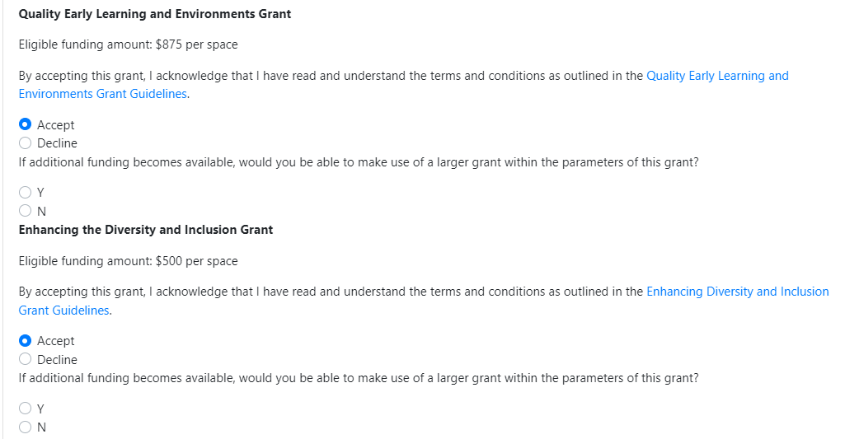

Slide 22
Subventions pour l’amélioration de la qualité :
Présentation de rapports
Rapport intermédiaire sur les finances et les programmes – le 1er septembre 2023.
  Dépenses : du 1er avril 2022 au 31 juillet 2023.
  Prévoir de dépenser les fonds au plus tard le 31 mars 2024.
Rapport final sur les finances et les programmes – le 30 juin 2024.
  Dépenses : du 1er avril 2022 au 31 mars 2024.
  Prévoir de dépenser les fonds au plus tard le 31 mars 2024.
Conservez les reçus des achats effectués à des fins d’examen ou d’audit.
Des lignes directrices sur la production de ces rapports seront distribuées au début du printemps 2023 afin de vous fournir l’information sur la façon de soumettre vos rapports dans le cadre des subventions pour l’amélioration de la qualité.

Slide 23
Foire aux questions générales

Slide 24
Que se passe-t-il si je ne respecte pas la date limite?
Afin de permettre un traitement efficace des paiements, l’acceptation des subventions DOIT être indiquée dans l’outil Recherche de services de garde d’enfants au plus tard à la date limite du 13 mars 2023.

Slide 25
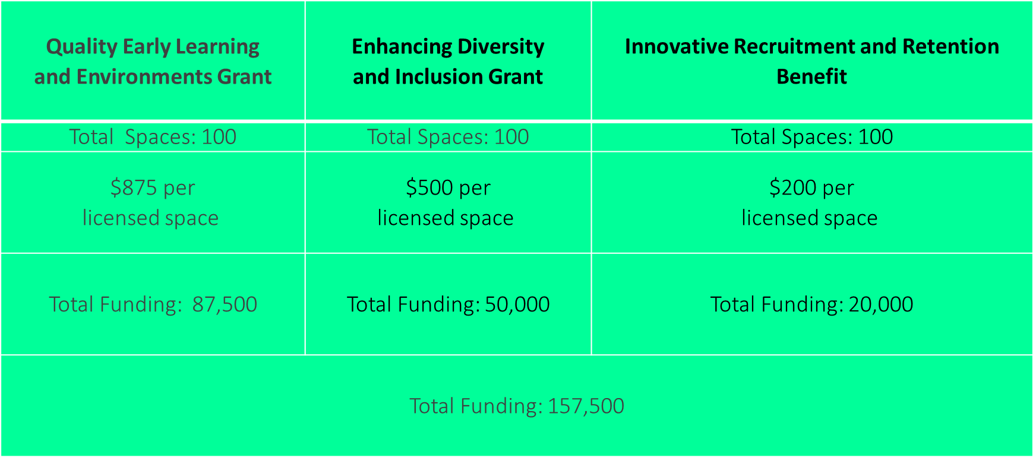
Comment vais-je savoir le montant du financement que recevra mon établissement?
Tous les établissements admissibles recevront le montant fixé pour chacune des subventions.
Une lettre de financement sera envoyée à chaque établissement avec la ventilation du financement pour la ou les subventions qui ont été acceptées.

Slide 26
Puis-je soumettre des dépenses antérieures pour obtenir un remboursement?
Oui! Vous pouvez soumettre une demande pour :
tous les achats admissibles effectués précédemment entre le
1er avril 2022 et le 31 mars 2023;
tous les achats admissibles effectués entre le
1er avril 2023 et le 31 mars 2024.

Slide 27
Puis-je combiner des fonds provenant de plus d’une subvention?
Oui! Afin d’appuyer des achats plus importants ou de financer entièrement un projet de plus grande envergure, vous pouvez combiner le volet de financement approuvé de la subvention pour l’amélioration de la diversité et de l’inclusion et celui de la subvention pour la qualité de l’apprentissage et de l’environnement de la petite enfance.
Par exemple, les établissements peuvent combiner les fonds provenant des subventions pour construire une rampe afin de rendre l’établissement accessible aux fauteuils roulants.

Slide 28
Si je présente une demande au nom d’une organisation qui compte plusieurs installations, puis-je mettre en commun le financement attribué aux diverses installations afin de financer un projet plus ambitieux dans une seule des installations?
Oui! Chaque installation (emplacement physique) est admissible à la subvention en fonction de son nombre de places autorisées.
Afin d’améliorer la qualité pour tous les enfants, les familles et le personnel, nous vous encourageons toutefois à utiliser la subvention pour appuyer les initiatives d’amélioration de la qualité propres à chaque installation.
La subvention pour le recrutement et le maintien en poste n’est pas admissible à un financement commun.

Slide 29
Puis-je dépenser la subvention pour payer des frais administratifs?
Jusqu’à 10 % du financement total peut être utilisé pour couvrir les frais administratifs liés à la mise en œuvre d’une ou de plusieurs subventions.
Les frais administratifs peuvent comprendre les suivants :
les salaires du personnel administratif chargé de concevoir et de planifier les initiatives, d’acheter des articles et de remplir des rapports – NON APPLICABLE AUX SERVICES DE GARDE À DOMICILE;
les frais d’audit engagés relativement au financement obtenu.

Slide 30
QUESTIONS ET RÉPONSES
Pour de plus amples renseignements sur les subventions pour l’amélioration de la qualité, y compris les volets de financement et les lignes directrices, consultez la page : www.gov.mb.ca/gardedenfants
Pour toute autre demande de renseignements, envoyez un courriel à cdcinfo@gov.mb.ca en inscrivant « Subventions pour l’amélioration de la qualité » dans le champ « objet »,
ou communiquez avec les Services d’information sur la garde d’enfants au 204 945-0776 ou au numéro sans frais : 1 888 213-4754.
Recherche de services de garde d’enfants
Tél. : 204 945-0776 Sans frais : 1 888 213-4754
Courriel : mbchildcaresearch@gov.mb.ca

